Slide 1
诗篇
8:1 耶和华--我们的主啊，你的名在全地何其美！你将你的荣耀彰显于天。
8:2 你因敌人的缘故，从婴孩和吃奶的口中，建立了能力，使仇敌和报仇的闭口无言。

Slide 2
诗篇
8:3 我观看你指头所造的天，并你所陈设的月亮星宿，
8:4 便说：人算甚么，你竟顾念他？世人算甚么，你竟眷顾他？

Slide 3
诗篇
8:5 你叫他比天使（或译： 神）微小一点，并赐他荣耀尊贵为冠冕。
8:6 你派他管理你手所造的，使万物，就是一切的牛羊、田野的兽、空中的鸟、海里的鱼，凡经行海道的，都服在他的脚下。

Slide 4
人算什么？
(1)

Slide 5
福音：全新的思想、运作体系
罗 1:16-17 我不以福音为耻；这福音本是神的大能，要救一切相信的，先是犹太人，后是希腊人。 因为神的义正在这福音上显明出来；这义是本于信，以致于信 (from faith to faith)。如经上所记：义人必因信得生 (live by faith)。

Slide 6
人算什么？
(1)

Slide 7
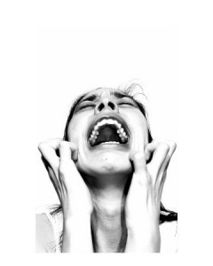
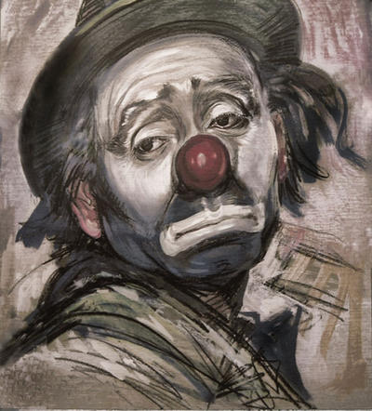
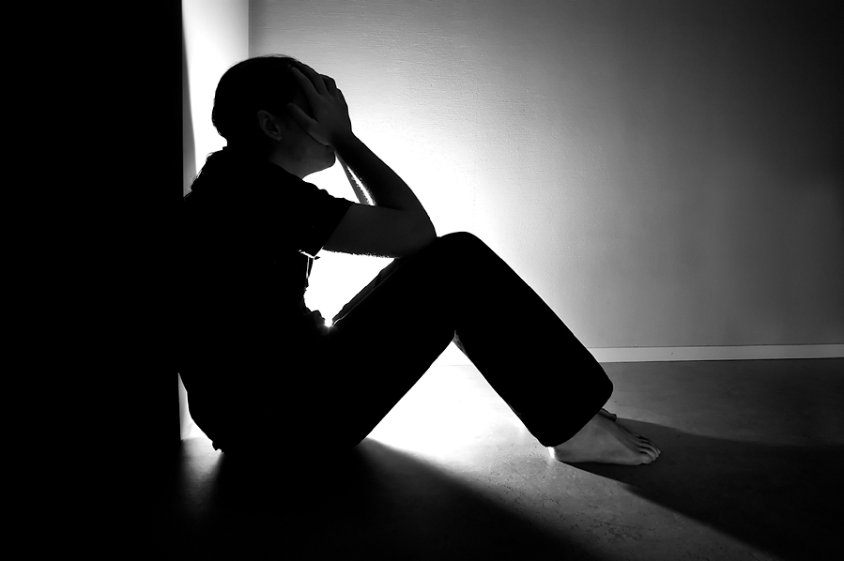
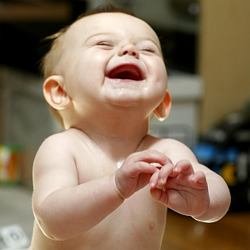

Slide 8
约伯记
vs
诗篇
伯 25:1-6 书亚人比勒达回答说： 神有治理之权，有威严可畏；他在高处施行和平。 他的诸军岂能数算？他的光亮一发，谁不蒙照呢？ 这样在神面前，人怎能称义？妇人所生的怎能洁净？ 在神眼前，月亮也无光亮，星宿也不清洁。 何况如虫的人，如蛆的世人呢！
诗 8:5 你叫他比天使（或译： 神）微小一点，并赐他荣耀尊贵为冠冕。
8:6 你派他管理你手所造的，使万物，就是一切的牛羊、田野的兽、空中的鸟、海里的鱼，凡经行海道的，都服在他的脚下。

Slide 9
神造人的本意
创 1:26-27 神说：我们要照着我们的形象、按着我们的样式造人，使他们管理海里的鱼、空中的鸟、地上的牲畜，和全地，并地上所爬的一切昆虫。 神就照着自己的形象造人，乃是照着他的形象造男造女。

Slide 10
神的创造
创 2:7-9 耶和华 神用地上的尘土造人，将生气吹在他鼻孔里，他就成了有灵的活人，名叫亚当。 耶和华 神在东方的伊甸立了一个园子，把所造的人安置在那里。 耶和华 神使各样的树从地里长出来，可以悦人的眼目，其上的果子好作食物。园子当中又有生命树和分别善恶的树。

Slide 11
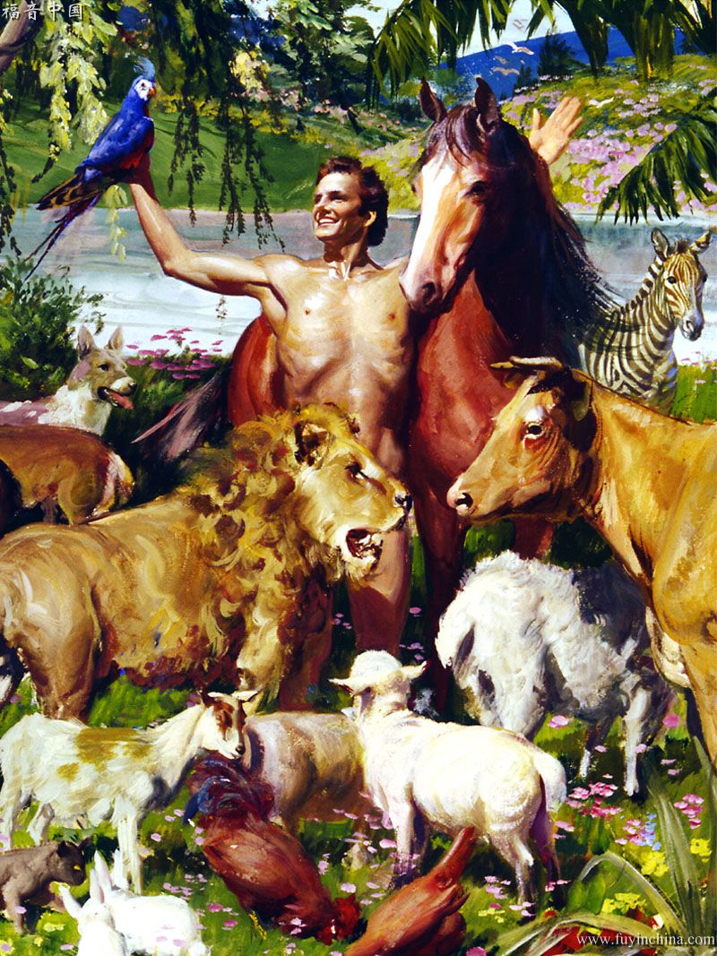
神的创造
创 2:19 耶和华 神用土所造成的野地各样走兽和空中各样飞鸟都带到那人面前，看他叫甚么。那人怎样叫各样的活物，那就是他的名字。

Slide 12
神的创造
创 2:20 那人便给一切牲畜和空中飞鸟、野地走兽都起了名；只是那人没有遇见配偶帮助他。

Slide 13
唯一的诫命
创 2:15-17 耶和华 神将那人安置在伊甸园，使他修理，看守。 耶和华 神吩咐他说：园中各样树上的果子，你可以随意吃， 只是分别善恶树上的果子，你不可吃，因为你吃的日子必定死！

Slide 14
人的堕落
创 3:1 耶和华 神所造的，唯有蛇比田野一切的活物更狡猾。蛇对女人说： 神岂是真说不许你们吃园中所有树上的果子么？

Slide 15
人的堕落
创 3:2-3 女人对蛇说：园中树上的果子，我们可以吃， 唯有园当中那棵树上的果子， 神曾说：你们不可吃，也不可摸，免得你们死。

Slide 16
人的堕落
创 3:4-5 蛇对女人说：你们不一定死； 因为 神知道，你们吃的日子眼睛就明亮了，你们便如神能知道善恶。

Slide 17
人的堕落
创 3:6 于是女人见那棵树的果子好作食物，也悦人的眼目，且是可喜爱的，能使人有智慧，就摘下果子来吃了，又给他丈夫，他丈夫也吃了。

Slide 18
人的堕落
创 3:7-8 他们二人的眼睛就明亮了，纔知道自己是赤身露体，便拿无花果树的叶子为自己编作裙子。 天起了凉风，耶和华 神在园中行走。那人和他妻子听见 神的声音，就藏在园里的树木中，躲避耶和华 神的面。

Slide 19
人的堕落
创 6:3 耶和华说：人既属乎血气，我的灵就不永远住在他里面；然而他的日子还可到一百二十年。
And the LORD said, My spirit shall not always strive with man, for that he also is flesh: yet his days shall be an hundred and twenty years.

Slide 20
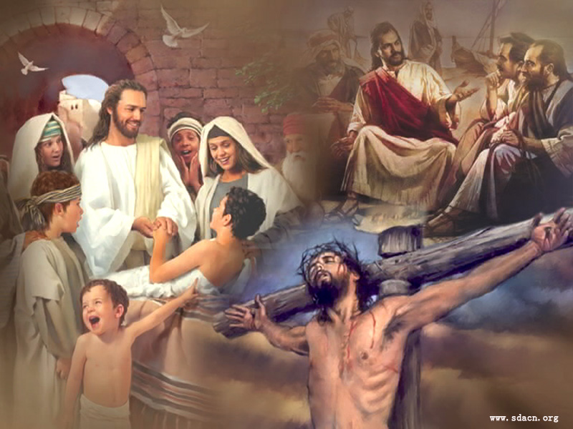
约 1:14 道成了肉身，住在我们中间，充充满满的有恩典有真理。我们也见过他的荣光，正是父独生子的荣光。

Slide 21
约翰福音
约 3:11-15 我实实在在的告诉你，我们所说的是我们知道的；我们所见證的是我们见过的；你们却不领受我们的见證。 我对你们说地上的事，你们尚且不信，若说天上的事，如何能信呢？ 除了从天降下、仍旧在天的人子，没有人升过天。

Slide 22
约翰福音
约 5:17-18 耶稣就对他们说：我父做事直到如今，我也做事。 所以犹太人越发想要杀他；因他不但犯了安息日，并且称神为他的父，将自己和神当作平等。

Slide 23
约翰福音
约 5:30 我凭着自己不能做甚么，我怎么听见就怎么审判。我的审判也是公平的；因为我不求自己的意思，只求那差我来者的意思。

Slide 24
约翰福音
约 7:28-29 那时，耶稣在殿里教训人，大声说：你们也知道我，也知道我从那里来；我来并不是由于自己。但那差我来的是真的。你们不认识他， 我却认识他；因为我是从他来的，他也是差了我来。

Slide 25
约翰福音
约 8:28-29 所以耶稣说：你们举起人子以后，必知道我是基督，并且知道我没有一件事是凭着自己作的。我说这些话乃是照着父所教训我的。 那差我来的是与我同在；他没有撇下我独自在这里，因为我常做他所喜悦的事。

Slide 26
约翰福音
约 10:26-31 只是你们不信，因为你们不是我的羊。 我的羊听我的声音，我也认识他们，他们也跟着我。 我又赐给他们永生；他们永不灭亡，谁也不能从我手里把他们夺去。 我父把羊赐给我，他比万有都大，谁也不能从我父手里把他们夺去。 我与父原为一。 犹太人又拿起石头来要打他。

Slide 27
为什么不信？

Slide 28
约伯记
vs
诗篇
伯 25:1-6 书亚人比勒达回答说： 神有治理之权，有威严可畏；他在高处施行和平。 他的诸军岂能数算？他的光亮一发，谁不蒙照呢？ 这样在神面前，人怎能称义？妇人所生的怎能洁净？ 在神眼前，月亮也无光亮，星宿也不清洁。 何况如虫的人，如蛆的世人呢！
诗 8:5 你叫他比天使（或译： 神）微小一点，并赐他荣耀尊贵为冠冕。
8:6 你派他管理你手所造的，使万物，就是一切的牛羊、田野的兽、空中的鸟、海里的鱼，凡经行海道的，都服在他的脚下。

Slide 29
路加福音
路 3:23-24 耶稣开头传道，年纪约有叁十岁。依人看来，他是约瑟的儿子；（约瑟）是希里的儿子(the son of Eli) … 3:38 以挪士是塞特的儿子；塞特是亚当的儿子；亚当是神的儿子。

Slide 30
救恩到底是什么？

Slide 31
约翰福音
约 14:1-3 你们心里不要忧愁；你们信神，也当信我。 在我父的家里有许多住处；若是没有，我就早已告诉你们了。我去原是为你们预备地方去。 我若去为你们预备了地方，就必再来接你们到我那里去，我在那里，叫你们也在那里。

Slide 32
约翰福音
约 14:10-12 我在父里面，父在我里面，你不信么？我对你们所说的话，不是凭着自己说的，乃是住在我里面的父做他自己的事。 你们当信我，我在父里面，父在我里面；即或不信，也当因我所做的事信我。 我实实在在的告诉你们，我所做的事，信我的人也要做，并且要做比这更大的事，因为我往父那里去。

Slide 33
约翰福音
约 17:20-22 我不但为这些人祈求，也为那些因他们的话信我的人祈求， 使他们都合而为一。正如你父在我里面，我在你里面，使他们也在我们里面，叫世人可以信你差了我来。 你所赐给我的荣耀，我已赐给他们，使他们合而为一，象我们合而为一。

Slide 36
约伯记
伯 42:7-9 耶和华对约伯说话以后，就对提幔人以利法说：我的怒气向你和你两个朋友发作，因为你们议论我不如我的仆人约伯说的是。 现在你们要取七隻公牛，七隻公羊，到我仆人约伯那里去，为自己献上燔祭，我的仆人约伯就为你们祈祷。我因悦纳他，就不按你们的愚妄办你们。你们议论我，不如我的仆人约伯说的是。 于是提幔人以利法、书亚人比勒达、拿玛人琐法照着耶和华所吩咐的去行；耶和华就悦纳约伯。

